Slide 1
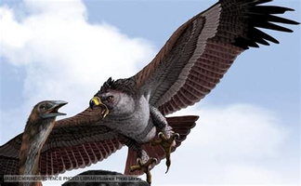
HARPAGORNIS

Slide 2
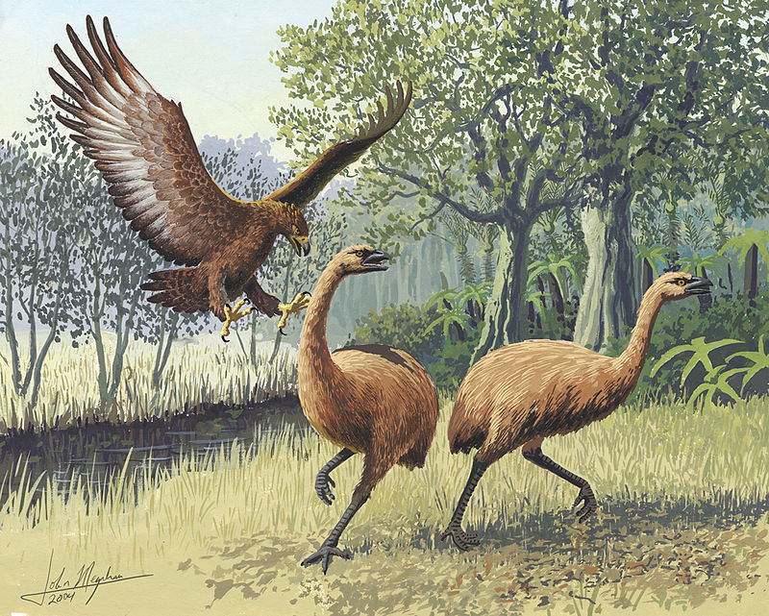
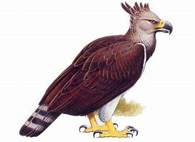
Cet oiseau est aussi appelé « l’aigle géant de Haast », en hommage à Julius von Haast, le scientifique hollandais qui l’a découvert en 1871.

Slide 3
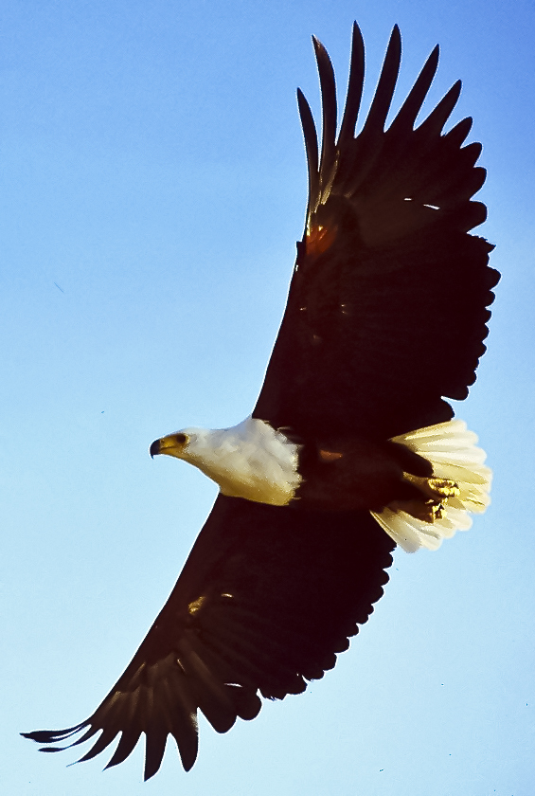
C’était le plus grand aigle de l’histoire du règne animal: il faisait deux fois la taille des aigle d’aujourd’hui.

Slide 4
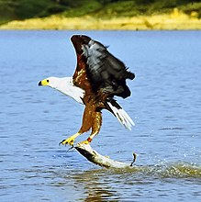
On pense qu’il était si lourd qu’il ne pouvais pas voler que sur de courtes distances.
Il repérait ses proies depuis la cime des grands arbres ou le haut des falaises puis fondait sur elles pour les tuer.

Slide 5
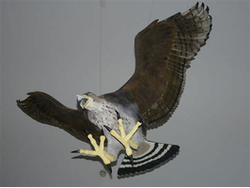
Il chassait principalement le moa, un grand oiseau incapable de voler et aujourd’hui disparu, plus gros qu’une autruche.

Slide 6
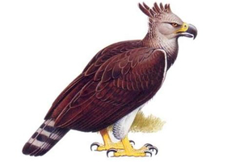
Pour attraper ses proies, il se jetait sur leur dos à 80km/h et les plaquait au sol.

Slide 7
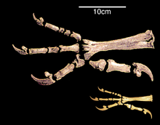
Il tuait en plantant ses longues serres, aussi grosses que les griffes d’un tigre, dans le cou de sa victime. Puis il utilisait son bec crochu pour en dépecer la chair.

Slide 8
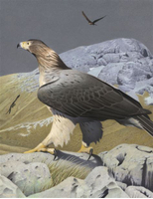
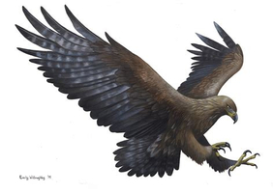
On pense que cet aigle attaquait parfois les Maoris, qui furent les êtres humains à s’installer en Nouvelle-Zélande.
Il lui fallait plusieurs jours pour digérer un homme.

Slide 9
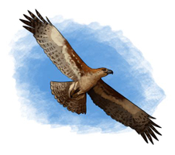
FICHE D’INFORMATION
Lieu de vie : Nouvelle-Zélande
Son nom signifie : oiseau crochet
Taille (en longueur) : 3 m
Epoque : il y a 1,8 million d’années jusqu’à 1 400 ans avant notre ère
Alimentation : tout types d’oiseaux qui ne volent pas, hommes

Slide 10
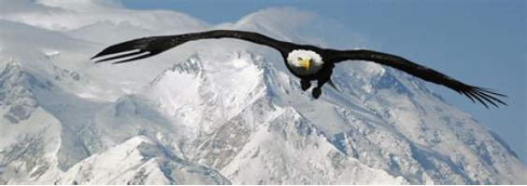
FIN

